Slide 1
计组
2.3.3.1
AM2901芯片内部结构和芯片的引脚信号
小组成员：黄晶晶 任莹 贾子阳 卜鑫东

Slide 2
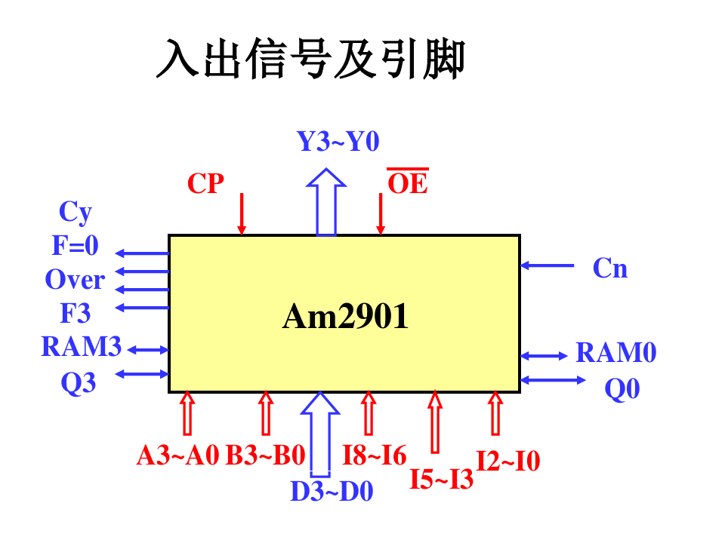
计组
I8-I0 是外部送来的3组3位的控制信号。分别选择AM2901对数据结果的处理方式、ALU的执行运算功能、ALU接收的操作数来源
D3-D0 是外部送来的数据信号
Y3-Y0 是向外送出的数据信号

Slide 3
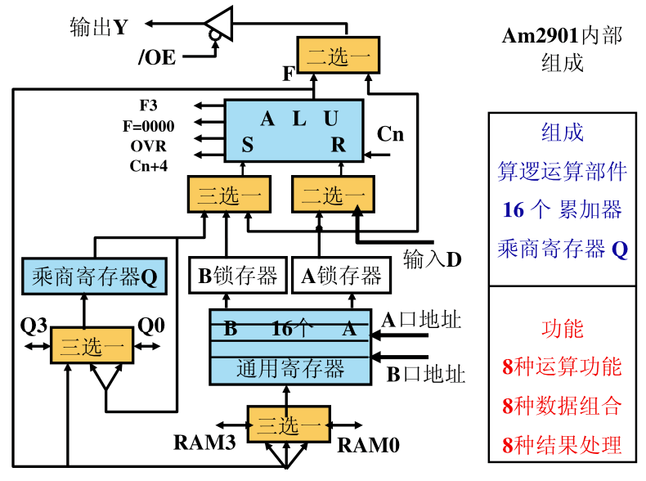
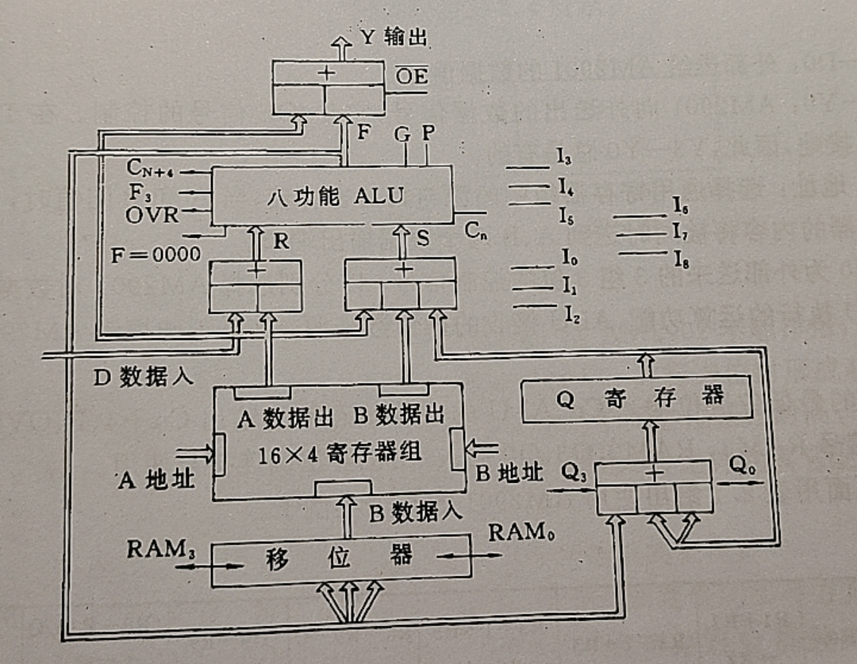
计组
组成
算逻运算符
16个通用寄存器
乘商寄存器

Slide 4
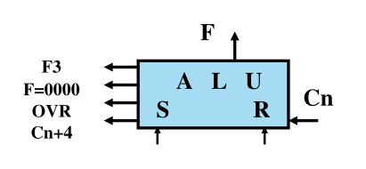
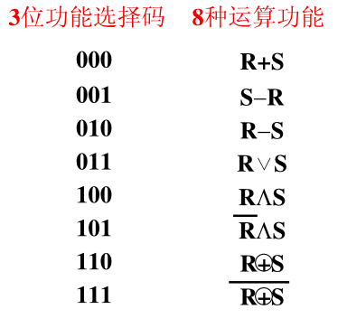
计组
符号位
结果为0
结果溢出
进位溢出
第一个组成部分
4位的ALU：能够完成3种算术运算和5种逻辑运算功能
其组成包括输出F，输入S、R
最低进位Cn，以及四个状态信号输出，其表示含义如图所示

Slide 5
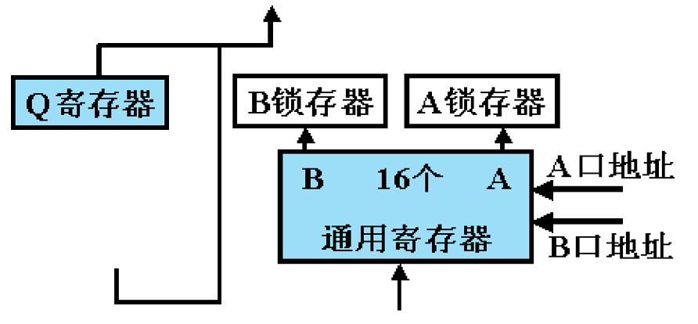
计组
第二个组成部分
16个通用寄存器：用R0-R15表示。
寄存器组为双端口读出，单端口控制写入的运行方式，而且运算后的结果经过一个移位寄存器实现写入（左移、右移、不移）
通过A口和B口选择被读的寄存器，B口地址还用于指定写入寄存器。通过A、B地址口读出的数据还将送到相应的锁存器中

Slide 6
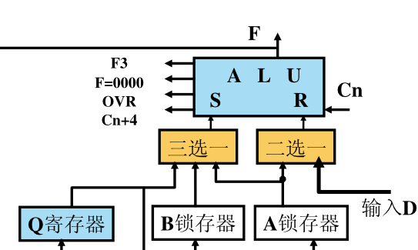
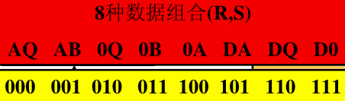
计组
第三个组成部分：4位的Q寄存器
乘商寄存器是Q是为配合ALU的乘除运算而设置的。该寄存器输入端可选择ALU输出结果、或乘商寄存器Q本身的内容作为其输入数据，同时还可以将这两个输入值左移、右移之后在送入Q中。
添加标题
点击此处添加您的文本内容注意字体大小

Slide 7
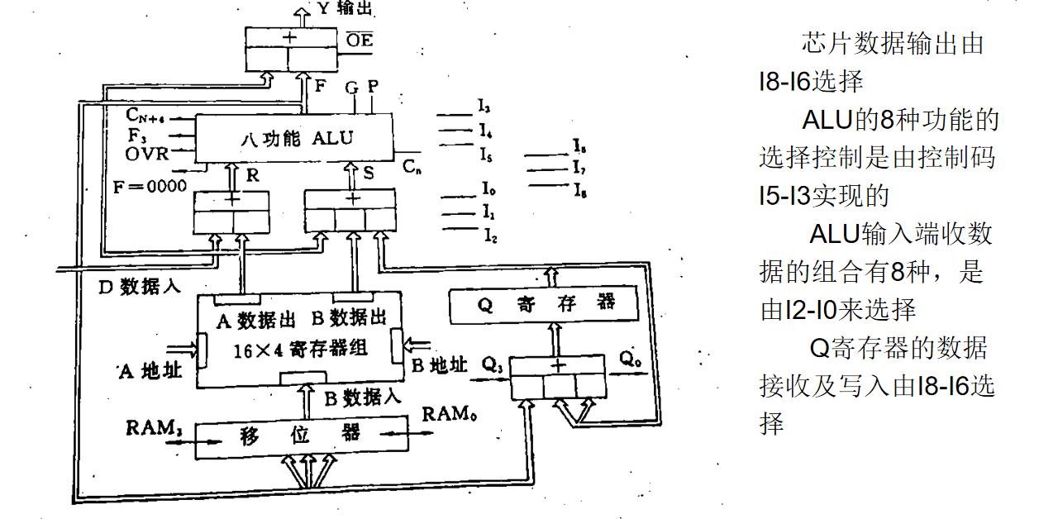
计组

Slide 8


计组
实现功能 | D→R0 | 备注
A口地址 | 不用 | 选择A口数据
B口地址 | 0000 | 选择B口数据
I8 - I6 | 011 | 控制输出Y，通用寄存器与Q的接收
I5 - I3 | 000 | 选择运算功能
I2 - I0 | 111 | 选择运算数据来源
Cn | 0 | 最低位进位输入
说明 | 外部数据送入寄存器组
控制码 | I8、I7、I6 |  | I5、I4、I3 | I2、I1、I0
000 | F→Q | F | R + S | A | Q
001 | 无 | F | S - R | A | B
010 | F→B | A | R - S | 0 | Q
011 | F→B | F | R V S | 0 | B
100 | F/2→B Q/2→B | F | R Λ S | 0 | A
101 | F/2→B | F | /R Λ S | D | A
110 | 2F→B 2Q→Q | F | R ⊕ S | D | Q
111 | 2F→B | F | R ⊙ S | D | 0
 | 寄存器结果选择 | Y输出选择 | 运算功能选择 | R | S

Slide 9
计组
实现功能 | R5+1→R5 R5→Y | 备注
A口地址 | 0101 | 选择A口数据
B口地址 | 0101 | 选择B口数据
I8 - I6 | 010 | 控制输出Y，通用寄存器与Q的接收
I5 - I3 | 000 | 选择运算功能
I2 - I0 | 011 | 选择运算数据来源
Cn | 1 | 最低位进位输入
说明 | 寄存器内容+ 1且送出A口数据
控制码 | I8、I7、I6 |  | I5、I4、I3 | I2、I1、I0
000 | F→Q | F | R + S | A | Q
001 | 无 | F | S - R | A | B
010 | F→B | A | R - S | 0 | Q
011 | F→B | F | R V S | 0 | B
100 | F/2→B Q/2→B | F | R Λ S | 0 | A
101 | F/2→B | F | /R Λ S | D | A
110 | 2F→B 2Q→Q | F | R ⊕ S | D | Q
111 | 2F→B | F | R ⊙ S | D | 0
 | 寄存器结果选择 | Y输出选择 | 运算功能选择 | R | S

Slide 10
计组
控制码 | I8、I7、I6 |  | I5、I4、I3 |  | I2、I1、I0
000 | F→Q | F | R + S | A | Q
001 | 无 | F | S - R | A | B
010 | F→B | A | R - S | 0 | Q
011 | F→B | F | R V S | 0 | B
100 | F/2→B Q/2→B | F | R Λ S | 0 | A
101 | F/2→B | F | /R Λ S | D | A
110 | 2F→B 2Q→Q | F | R ⊕ S | D | Q
111 | 2F→B | F | R ⊙ S | D | 0
 | 寄存器结果选择 | Y输出选择 | 运算功能选择 | R | S

Slide 11
计组
谢谢您的观赏

